Slide 1
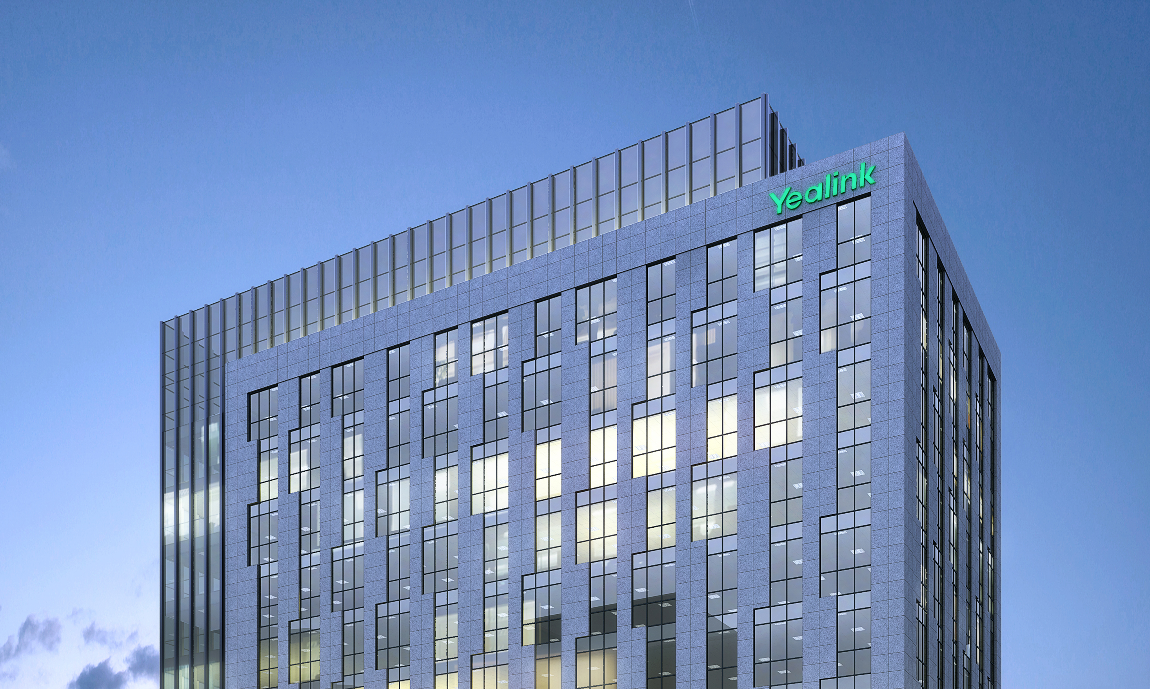
杭州研发中心视频部葛世鹏转正答辩
2021年12月05日

Slide 2
01
个人基本情况
02
工作完成概况
目录
03
主要工作展示
04
不足与改进
05
下期工作计划

Slide 3
个人基本情况
葛世鹏，2021年9月13日入职于亿联杭分视频一组
主要负责公司产品中摄像头智能追踪相关的工作。

Slide 4
工作完成概况
摄像头智能追踪代码框架的熟悉和学习
熟悉VT / AF 两种模式的运行过程
熟悉各个模块交互过程
熟悉定焦镜头和机械镜头的切换条件，和运动原理
绘出相关流程图
输出总结文档 AF/VT流程静区总结.docx
M600部分代码整合
M600高通代码和入A20/A30,使之能分别在安卓和Linux环境下编译和运行
消除代码遗留告警
学会在安卓环境下编译代码，以及如何替换M600/A20/A30的智能追踪库，并且输出总结文档 如何替换库和安卓环境的一些编译问题解决.docx
解决移植过程中出现，机械镜头无法切换的问题

Slide 5
主要工作展示
摄像头智能追踪代码框架的熟悉和学习
摄像头的智能追踪分为AF 和VT
AF :摄像头能够自动锁定，会议中人数较多的一片区域，并进行调焦和放大
VT：摄像头能够自动锁定当前的说话人，并对当前说话人进行调焦和放大
目前学习的主要为m600sdm845 和 A30 带有定焦镜头和机械镜头两个镜头的机器。
其中定焦的镜头IMX383用于分析，机械镜头IMX274用于显示.
如果当前的会议无人，或者人体处于边缘的区域，使用机械镜头显示无法居中的时候应该使用定焦镜头

Slide 6
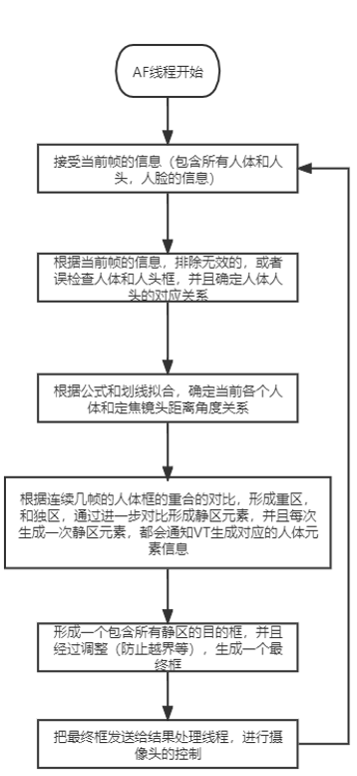
AF部分
智能追踪的主要内容就是AF，其作用为对当前会议室中的人数集中的位置进行裁剪和聚焦。
其中AF静区部分是整个智能追踪功能的重点，它是形成控制摄像头转动和聚焦目标框的主要因素。音频部分的决定元素也是拷贝静区的元素生成的。
其中用于控制摄像头转动的决定框 ，其实就是包含所有人头框的一个大框，计算出当前框每条边的相对于变焦镜头的角度，和它们的中心的角度就可以，就可以知道镜头需要移动的角度

Slide 7
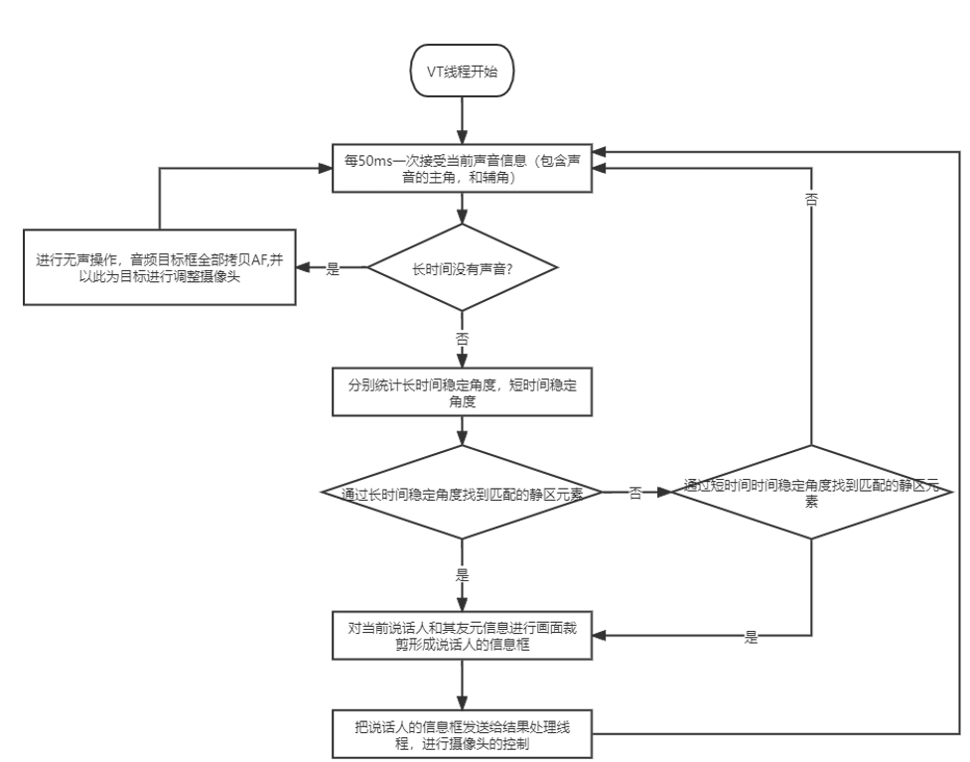
VT部分
VT:摄像头能够自动锁定当前的说话人，并对当前说话人进行调焦和放大
VT部分的锁定和AF类似，都是通过形成一个决定框，并且计算出各边角度，来控制摄像头。区别是VT框一般是一个人,或者和当前人距离非常近的友元来形成的。AF则可能包含多个人

Slide 8
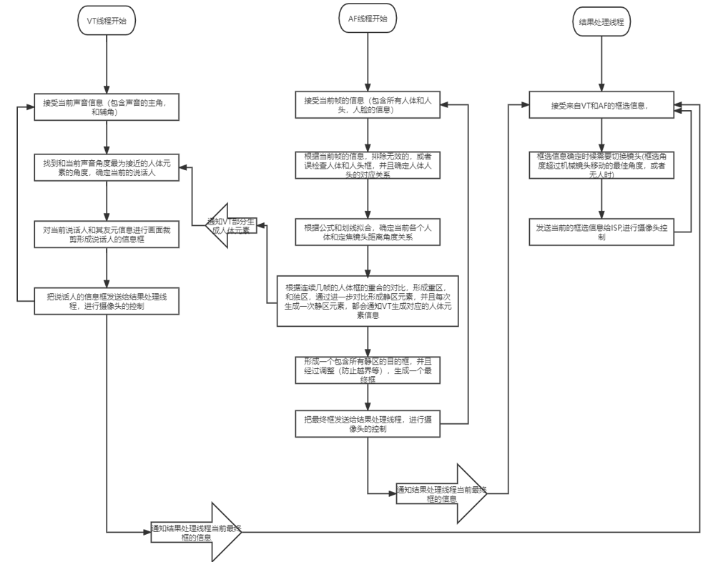
各个模块之间的交互
智能追踪几个主要线程的交互：
VT线程的决定元素拷贝于AF线程的静区元素，会随着AF静区元素的改变而改变。
结果处理线程：
结果处理线程主要是接受来自于VT线程和AF线程的TarRect的信息
用来控制镜头的转动和聚焦

Slide 9
学习过程中的一些缺陷和困难
学习部分：智能追踪部分涉及到大量的框选图像的判断，角度的计算，距离计算，框的裁剪，和扩大，一些计算公式 ，由于不是自己进行调试， 没有相关的文档学习比困难。
代码部分：出现大量的同名文件，使用#if #else 较多，花费理解的时间比较长

Slide 10
M600部分代码整合
M600和A20/A30的编译环境不同
M600在Linux的环境下编译
A20和A30在安卓环境下编译
如果把M600代码直接在A20和A30的上面进行合并，编译会出现找不到安卓相应函数的情况。
解决方法为添加相应的宏:
SDM845M600FORLINUX 和 SDM845A20A30_FORANDROID
收获：学会在安卓环境下编译代码，以及如何替换M600/A20/A30的智能追踪库
学会使用打印的方法来调试代码

Slide 11
代码移植过程中出现的问题
问题：机械镜头无法使用，一直是定焦镜头在工作，包括人物的追踪，调焦等。
问题分析：
控制镜头切换的函数是 Ptz_Judge（），在对应的函数控制镜头切换的关键为m_bFixedFocusLensFlagByAudio和stAlgStat.bNoFaceSet,m_enPtzMode
通过打印发现,m_enPtzMode一直为Idle的状态。
问题解决：
跟踪控制m_enPtzMode的函数，发现ptz_tryConnect函数一直失败，导致m_enPtzMode无法正常赋值，最终发现原因是Tcp相关的函数端口号填写错误

Slide 12
代码移植过程中出现的问题2
问题：M600使用log 打印的时候部分内容不能打印。
问题分析：
对log相关头文件进行反复观察，发现并没有实质性的错误，最后发现在移植的代码的不同文件中存在相同文件名的头文件，认为可能为头文件重复导致
问题解决：
删除重复的同名头文件解决

Slide 13
收获与改进
收获
之前没怎么接触过多线程，摄像头追踪等不可控因素较多的项目，以及打印日志的方式来分析问题。通过对现有的智能追踪代码的学习，逐渐了学习到新的工作方法和新知识，新经验，同时也对智能追踪有了大体的了解。
同时对我从C语言转向C++编程有了较大的帮助
改进
减少浪费在学习如何使用工具时间 ，不懂Cmake等有关代码编译机制，需要提升解决问题的效率，归根结底还是需要对业务，代码逻辑有更深更细节的理解，也得多想同事请教业务相关的问题。智能追踪这块可以询问的人数较少，大部分的时间通过自学反复看代码的方式学习，希望导师能够抽取宝贵的时间对我进行讨论和解惑。

Slide 14
下期工作计划
1.实际工程中解决实际工程问题
2.实际工作任务中学习其他调试方法
3 .逐步承担智能追踪模块的维护与需求实现任务
云+端，极致视讯

Slide 15
Q&A

Slide 16
Thanks!

